Slide 1





Смена «Ты-предприниматель»
Молодежный форум IВолга 2014
Ссылки и информация:
http://vk.com/businessman_ivolga2014/
http://ivolgaforum.ru/

Slide 2


Стивен пол джобс
Я убежден в том, что половина того, что отделяет успешных предпринимателей от неудачников – это настойчивость

Slide 3
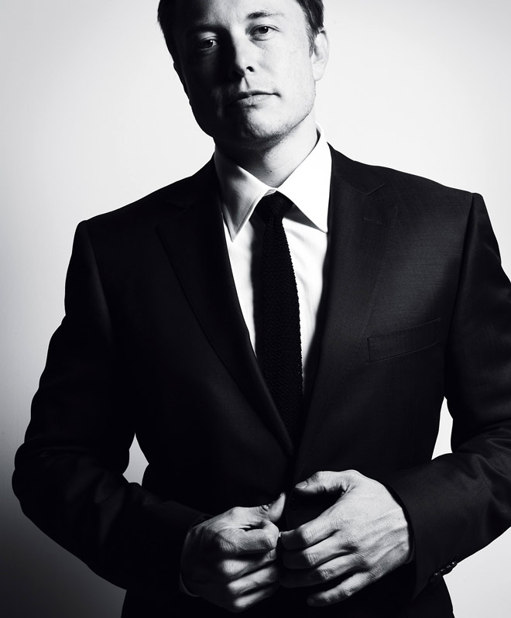
Илон маск – основатель компаний paypal и tesla motors
Сомневайтесь в себе и всегда думайте о том, как бы вы могли работать еще лучше

Slide 4

если у тебя нет идеи ты можешь
Выйти из этой аудитории
Продолжить свой путь к превращению в офисный плантктон

Slide 5

если у тебя нет идеи ты можешь
Выйти из этой аудитории
Оглядеться вокруг и понять, что ты любишь и как на этом можно заработать – у тебя появится ИДЕЯ!
Прийти к нам на консультацию и превратить ее в бизнес-проект
Поехать на смену «Ты-предприниматель» и получить деньги на открытие своего бизнеса!

Slide 6



Чему вас будут учить?

Slide 7
И кстати – питч сессия!
Ограниченная по времени презентация проекта (3 минуты) с целью нахождения инвесторов, готовых его финансировать
ЧТО
Контакты с инвесторами
Экспертную оценку проектов
Инвестиции
ВЫ ПОЛУЧИТЕ
Инвестиционные фонды СО
Инорегиональные фонды
Бизнес-ангелы
УЧАСТНИКИ

Slide 8
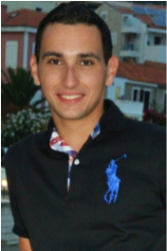
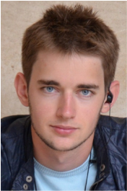
Смена «Ты-предприниматель»
Молодежный форум IВолга 2014
Контакты:
Руководитель смены Александр Токар
8-903-309-33-55
http://vk.com/alex_tokar
Зам. руководителя смены Денис Солянников
8-927-905-91-39
http://vk.com/denissolyannikov
Группа Вконтакте и сайт:
http://vk.com/businessman_ivolga2014/
http://ivolgaforum.ru/
Notes:
Фото вставить

